Slide 1
Budovanie cyklotrás v území MAS Horný Liptov
Marcela Herichová, MAS Horný Liptov
Slovenský poľnohospodársky fond pre rozvoj vidieka: Európa investujúca do vidieckych oblastí

Slide 2
:
Budovanie cyklotrás v území MAS Horný Liptov
Prvé kroky : 1. Stretnutia v mikroregiónoch
2. Spracovanie koncepcie cyklotrás
v území horného Liptova
3. Prerokovanie koncepcie so
štátnou správou a Slovenským
cyklo klubom
4. Realizácia cyklotrás

Slide 3
Budovanie cyklotrás v území MAS Horný Liptov
Spoločné plánovanie na úrovni mikroregiónov
Trasy
Prepojenie
Prekážky

Slide 4
Budovanie cyklotrás v území MAS Horný Liptov
Spolupráca s architektmi

Slide 5
Budovanie cyklotrás v území MAS Horný Liptov
Prepojenie na Slovenský cykloklub LIPTOV
Stretnutie so zástupcami cykloklubu

Slide 6
Budovanie cyklotrás v území MAS Horný Liptov
Územie MAS Horný Liptov
Územie tvorí katastrálne územia 22 obcí , rozloha územia 766,2 km2

Slide 7
Budovanie cyklotrás v území MAS Horný Liptov
Východiská- v teréne
územím horného Liptova prechádzala 1 cyklomagistrála a 1 oficiálne vyznačená cyklotrasa( modrá)

Slide 8
Budovanie cyklotrás v území MAS Horný Liptov
Východiskové
dokumenty
Územný generel CR ZA kraja
Zmeny a doplnky č.3 ÚPN VÚC ZA kraja
Stratégia rozvoja CR Žilinského samosprávneho kraja

Slide 9
Stav po rokovaniach na úrovni mikroregiónov zapracovaný do koncepcie

Slide 10
Návrh siete cyklotrás po pripomienkovom konaní

Slide 11
Cyklotrasy budované v rámci projektov cez MAS Horný Liptov

Slide 12
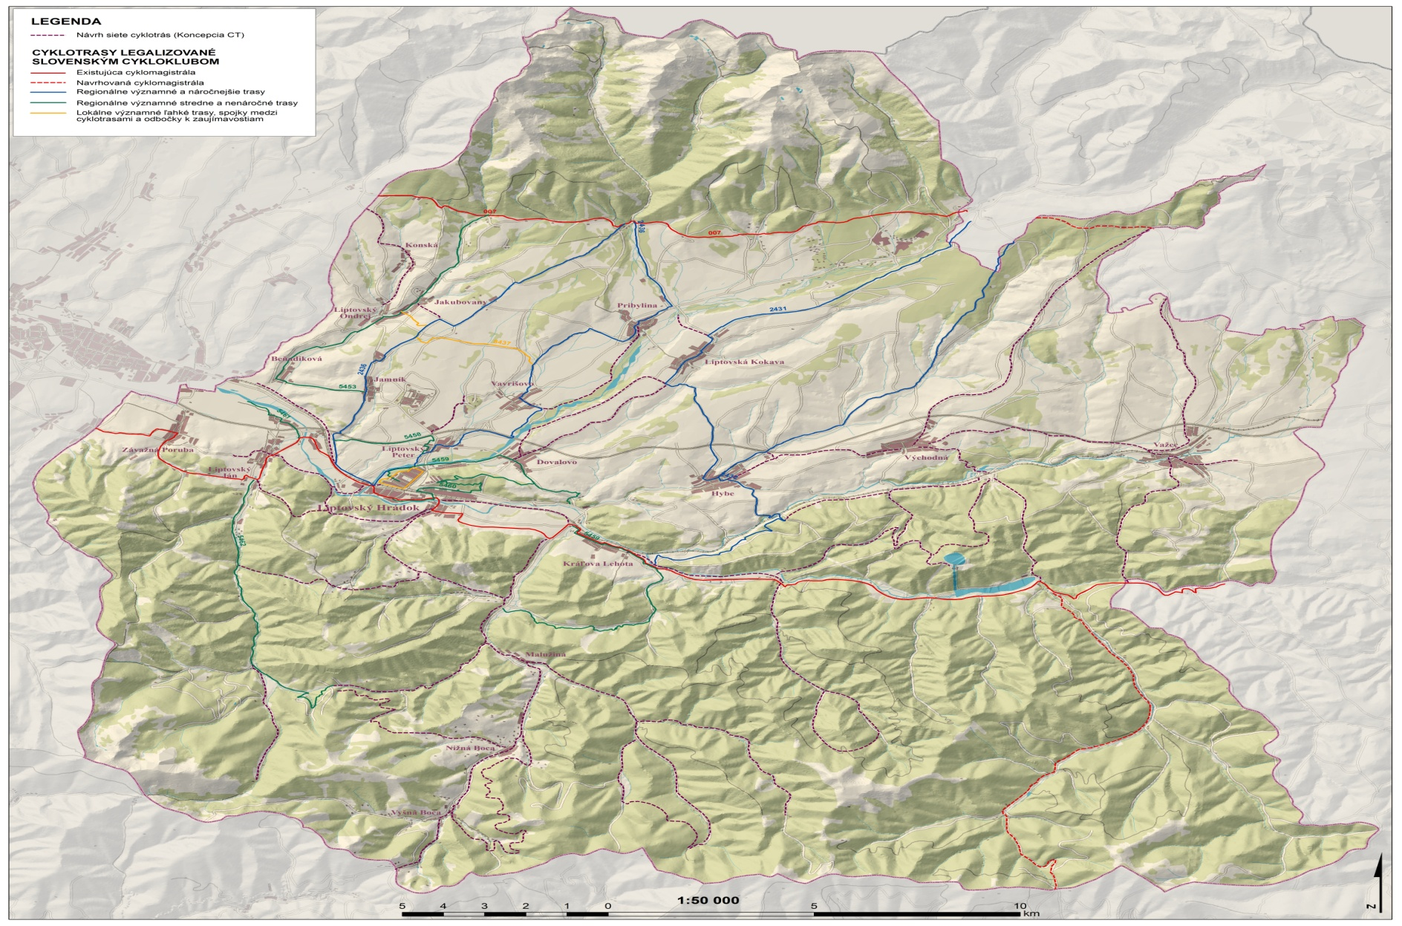
Cyklotrasy legalizované Slovenským cyklo klubom

Slide 13
Budovanie cyklotrás v území MAS Horný Liptov
Školenie značkárov pre územie Horného Liptova

Slide 14
Budovanie cyklotrás v území MAS Horný Liptov
Cieľový stav (rok 2015)
! 300 km cyklotrás !

Slide 15
Súčasný stav
Budovanie cyklotrás v území MAS Horný Liptov
109 km cyklotrás
 | Opatrenie Obnova a rozvoj obcí
P.č. | Konečný príjímateľ | OP | Názov projektu | Požadované | Stav projektu
1 | Liptovský Hrádok | 3.4.2. | Chodník Liptovský Hrádok -Dovalovo | 43 023,89 | ukončený
2 | Liptovský Hrádok | 3.4.2. | Stavebné úpravy chodníka na J.D. Matejovie v Lipt. Hrádku s vyznačením cyklotrasy Lipt. Hrádok-Lipt. Peter | 46 328,14 | zmluva
3 | Liptovský Ondrej | 3.4.2. | Rekonštrukcia chodníka v obci Lipt. Ondrej | 49 968,86 | zmluva
4 | Liptovský Peter | 3.4.2. | Rekonštrukcia chodníkov a výstavba cyklotrasy v obci Lipt. Peter | 49 683,17 | zmluva
6 | Liptovský Hrádok | 3.4.2. | Stavebné úpravy chodníka na J.A. Komenského v Lipt. Hrádku s vyznačením cyklistickej trasy | 49 954,63 | zmluva
7 | Hybe | 3.4.2. | Rekonštrukcia chodníkova a výstavba cyklotrasy v okolí obce Hybe | 48 877,21 | v hodnotení
8 | Liptovská Kokava | 3.4.2. | Cyklotrasa Hybe -Lipt.Kokava-Podbanské | 22 878,78 | zmluva
9 | Liptovský Ján | 3.4.2. | Náučný chodník k minerálnemu prameňu Medokýš | 47 062,10 | zmluva
10 | Liptovský Hrádok | 3.4.2. | Rekonštrukcia chodníka na ulici kpt. Nálepku v Lipt. Hrádku s vyznačením cyklotrasy | 38 092,93 | zmluva
11 | Kráľova Lehota | 3.4.2. | Chodník Kráľova Lehota s vyznačením cykloturistickej trasy | 27 159,52 | v hodnotení
12 | Jamník | 3.4.2. | Cykloturistická trasa Jamník - vyhliadka Račkova dolina | 50 000,00 | zmluva
13 | Pribylina | 3.4.2. | Rekonštrukcia chodníka v obci Pribylina s vyznačením cykltur.trás | 48 721,97 | zmluva
14 | Vavrišovo | 3.4.2. | Výstavba chodníka a značenie cyklotrasy Vavrišovo | 49 077,93 | zmluva
15 | Liptovský Peter | 3.4.2. | Rekonštrukcia chodníka a vyznačnie cyklotrasy L.P.-Podtureň | 49 871,46 | v hodnotení
16 | Liptovský Hrádok | 3.4.2. | Stavebné úpravy chodníka na ul .Partizánskej s vyzn. Cyklotrasy | 50 000,00 | v hodnotení
17 | Pribylina | 3.4.2 | Chodník v obci Pribylina a vyznačenie cyklotrasy | 50 000,00 | v hodnotení

Slide 16
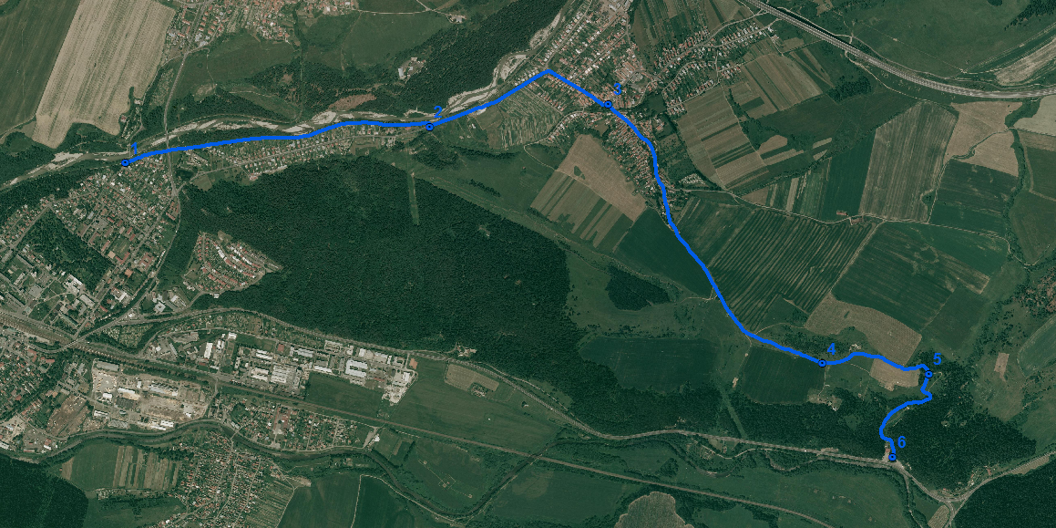
Budovanie cyklotrás v území MAS Horný Liptov

Slide 17
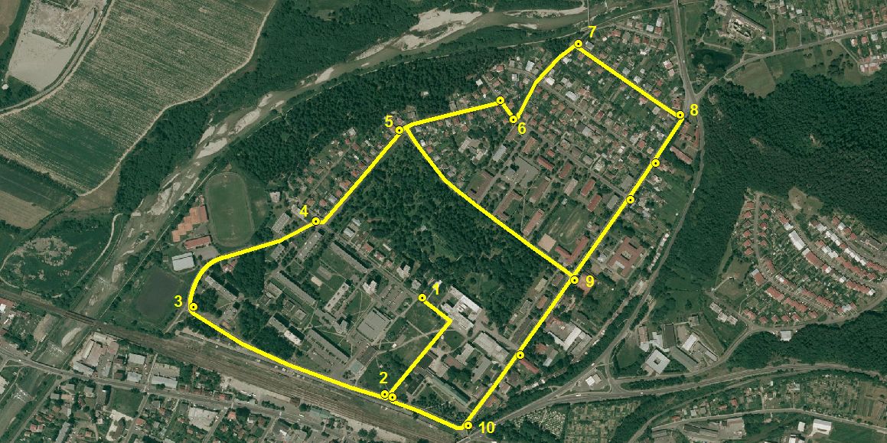
Budovanie cyklotrás v území MAS Horný Liptov

Slide 18
Budovanie cyklotrás v území MAS Horný Liptov
Čo ďalej?
Prechod z budovania infraštruktúry k ich využívaniu
Cyklotrasy ako marketingový nástroj územia

Slide 19
Budovanie cyklotrás v území MAS Horný Liptov
Ďakujeme za pozornosť
Marcela Herichová
Miestna akčná skupina Horný Liptov
Hviezdoslavova 170, Liptovský Hrádok
info@hornyliptov.sk
0903 425113
www.hornyliptov.sk

